Slide 1
ФГБОУ ВО КрасГМУ им.проф. В.Ф. Войно-Ясенецкого Минздрава России Фармацевтический колледж ПРОТИВОМИКРОБНЫЕ СРЕДСТВА. АНТИСЕПТИЧЕСКИЕ И ДЕЗИНФИЦИРУЮЩИЕ СРЕДСТВА видеолекция для студентов 1 курса, обучающихся по специальности 33.02.01 Фармация
преподаватель
Марина Владимировна Анисимова
Красноярск
2023

Slide 2
План лекции:
Определение антисептических и дезинфицирующих средств.
Классификация.
Галогенсодержащие средства (хлор- и йодсодержащие).
Кислородотдающие вещества (окислители)
Соединения тяжелых металлов.
Детергенты (поверхно­стно-активные вещест­ва, ПАВ)
Спирты. Альдегиды. Фенолы. Кислоты и щелочи. Красители.
Антисептики растительного происхождения.
Антисептики разного химического строения.

Slide 3
Асептика и дезинфекция
Антисептические средства – это средства, направленные на уничтожение микроорганизмов на поверхности тела человека (кожа, слизистые оболочки, полости, раны).
Дезинфицирующие средства - это средства, направленные на уничтожение микроорганизмов в окружающей среде (помещения, одежда, предметы ухода, испражнения больного).

Slide 4
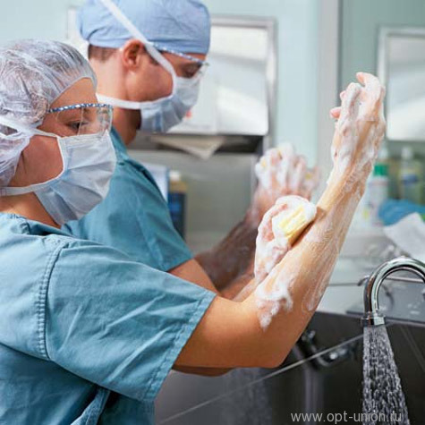
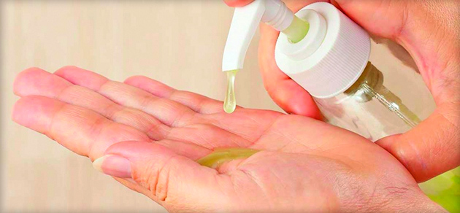
Антисептические и дезинфицирующие средства должны обладать сильным противомикробным, противопаразитарным действием, не вызывать раздражения тканей, не повреждать предметы, быть безопасными для лиц, с ними работающих.

Slide 5
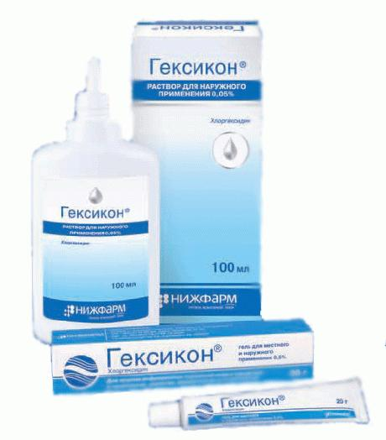
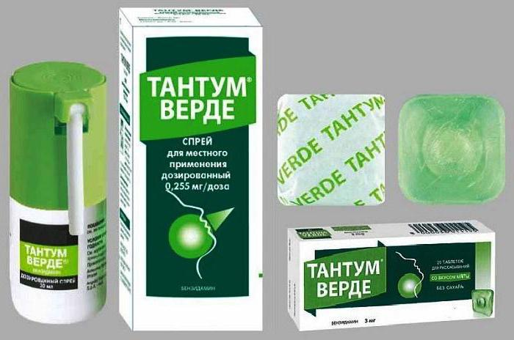
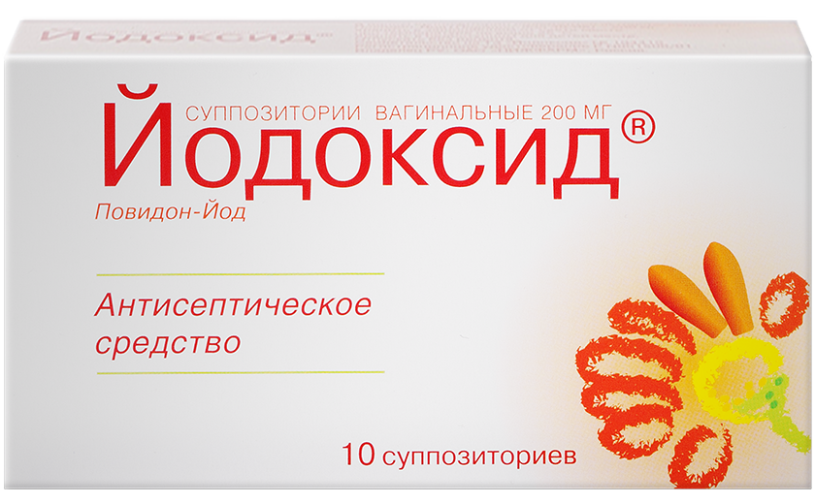
Классификация:
Галогенсодержащие (хлорсодержащие и йодсодержащие)
Окислители
Соединения тяжелых металлов
Детергенты
Спирты, альдегиды, фенолы
Кислоты, щелочи
Красители
Антисептики растительного происхождения
Антисептики разного синтетического происхождения

Slide 6
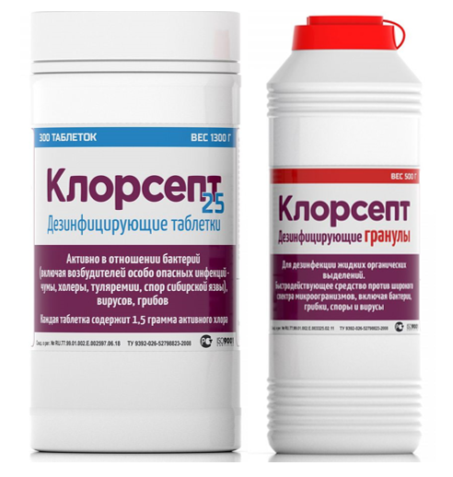
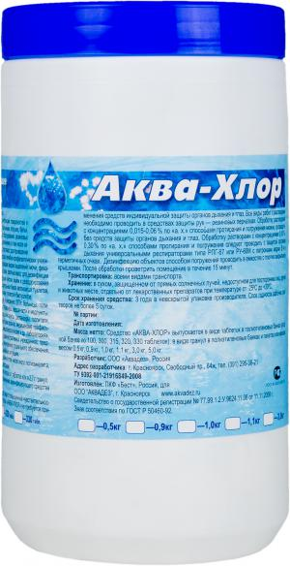
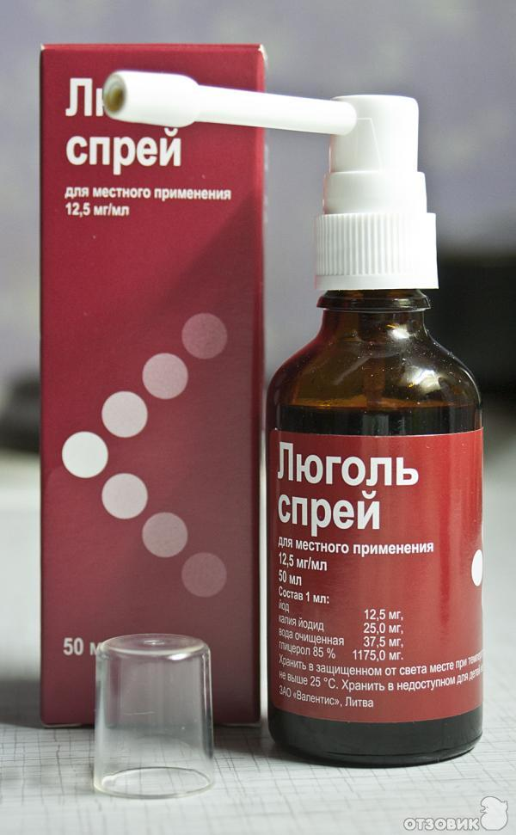
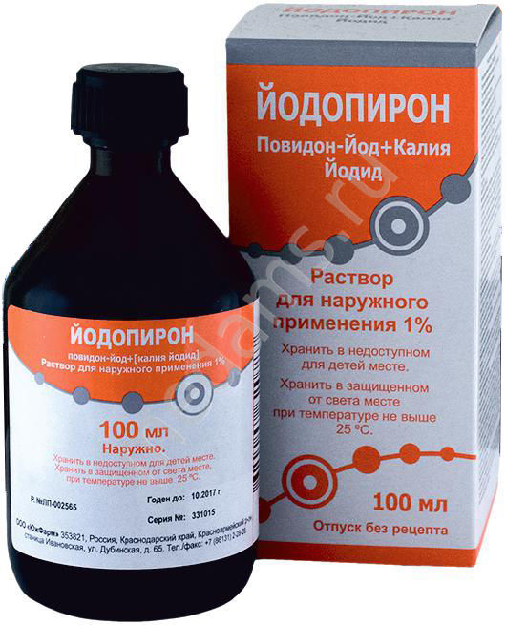
Выделяют галогенсодержащие антисептические и дезинфицирующие соединения:
1) Хлорсодержащие:
Аква-хлор
Хлормикс
Клорсепт
2) Йодсодержащие:
раствор йода спиртовой,
раствор Люголя, Люголь спрей
Йодинол
Йодопирон (повидон-йод и калия иодид)
Повидон-йод (бетадин, гексикон)

Slide 7
Хлорсодержащие средства
Это дезинфицирующие средства для обработки помещений, предметов ухода за больными.
С данной целью применяют
дезинфицирующие средства
в форме таблеток, порошков для
приготовления раствора:
Хлорамин Б порошок
Клорсепт
Хломикс
Аква-хлор и др.

Slide 8
Механизм действия
В водных растворах хлорсодержащие средства легко
образуют HClO (хлорноватистую кислоту). При кислой и
нейтральной реакции HClO распадается с освобождением
атомарного кислорода и хлора. Хлор вступает в соединения
с аминогруппами белков бактерий и делает невозможным
образование водородных связей между полипептидными
цепями. Кислород взаимодействует с белками микробной
клетки и коагулирует их, что приводит к нарушению
жизнедеятельности микробной клетки и она гибнет.

Slide 9
К хлоротдающим препаратам чувствительны грамположительные и грамотрицательные бактерии (в том числе кокки, возбудители кишечных инфекций и др.), вирусы, амебы и другие простейшие;
менее чувствительны — кислотоустойчивые палочки, в частности туберкулезная. Последнее обстоятельство следует учитывать при дезинфекции материала, зараженного ТБК (туберкулезной бациллой Коха).

Slide 10
На одежду все хлоротдающие вещества оказывают обесцвечивающее действие. Обладают также дезодорирующими свойствами (устраняют различные неприятные запахи).
В сухом виде все они неэффективны, поэтому применение, например, порошка хлорной извести (засыпка выгребных ям, пола в туалетах и т. п.) лишено смысла.
Хлорсодержащие средства используются главным образом для дезинфекции помещений (1—5 % растворы), предметов ухода и выделений больных, стерилизации неметаллических инструментов.

Slide 11
Они раздражают кожу, могут вызывать дерматиты, аллергические реакции. Хлорамин и натрия гипохлорит иногда применяют как антисептики для обработки рук в инфекционной и других клиниках (0,25—0,5 % растворы), для промывания гнойных ран (1,5—2 % растворы)
Противомикробный эффект хлорсодержащих соединений определяется наличием активного (легко отщепляемого) хлора.
Чем выше его содержание, тем более эффективен препарат.

Slide 12
Йодсодержащие соединения
Денатурируют белки, оказывая сильный восстанавливающий эффект. Они применяются лишь в качестве антисептиков.
Йод 1-5% спиртовая настойка.
Применяется для обработки рук хирурга, операционного поля, ран, смазываний мелких порезов кожи.
Раствор Люголя представляет собой раствор йода в водном растворе калия йодида, применяется для обработки слизистых оболочек глотки и гортани при простудных заболеваниях и воспалительных процессах (хронический тонзиллит и т. п.).

Slide 13
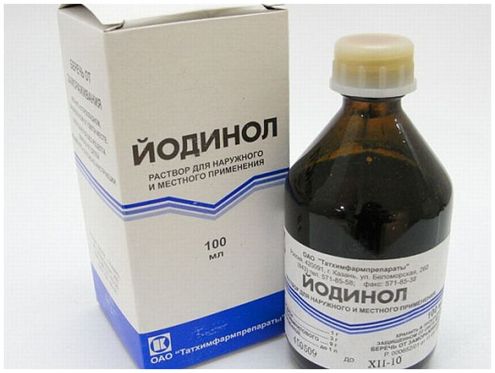
Комплексные соединения йода с высокомолекулярными поверхностно-активными веществами («носителями йода») —
й о д о ф о р ы имеют более широкое применение.
Йодинол
Повидон-йод
Йодопирон (повидон-йод и калия йодид)
В качестве «носителей йода» в них используются: в составе йодинола — поливиниловый спирт, повидон-йода — поливинилпирролидон.

Slide 14
Преимущества йодофоров перед спиртовым раствором йода состоят в том, что они растворимы в воде,
обладают более высокой бактерицидной и спороцидной активностью,
действуют продолжительно,
не раздражают кожу, не вызывают аллергических реакций,
не оставляют следов окраски,
за счет содержащихся в составе препаратов поверхностно-активных веществ обладают моющим действием.

Slide 15
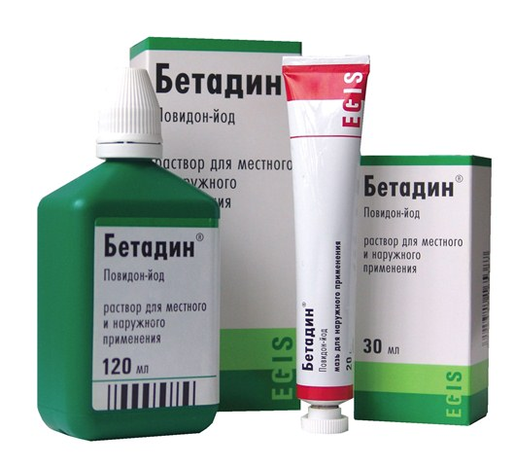
Обработка рук хирурга и операционного поля повидон-йодом в течение двух минут обеспечивает стерильность на 1—1,5 ч. Обеззараживание кожи достигается двукратным смазыванием.
Йодинол и повидон-йод применяются для обработки слизистых оболочек полости рта и носоглотки (смазывания, промывания, орошения), при лечении инфицированных ран, ожогов, трофических язв (примочки).

Slide 16
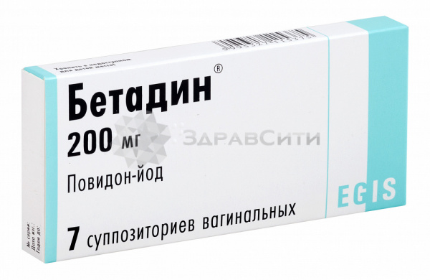
Повидон-йод (бетадин, йодоксид, йод-повидон)
применяют в форме мази,
раствора для местного
и наружного применения,
вагинальных суппозиториев.

Slide 17
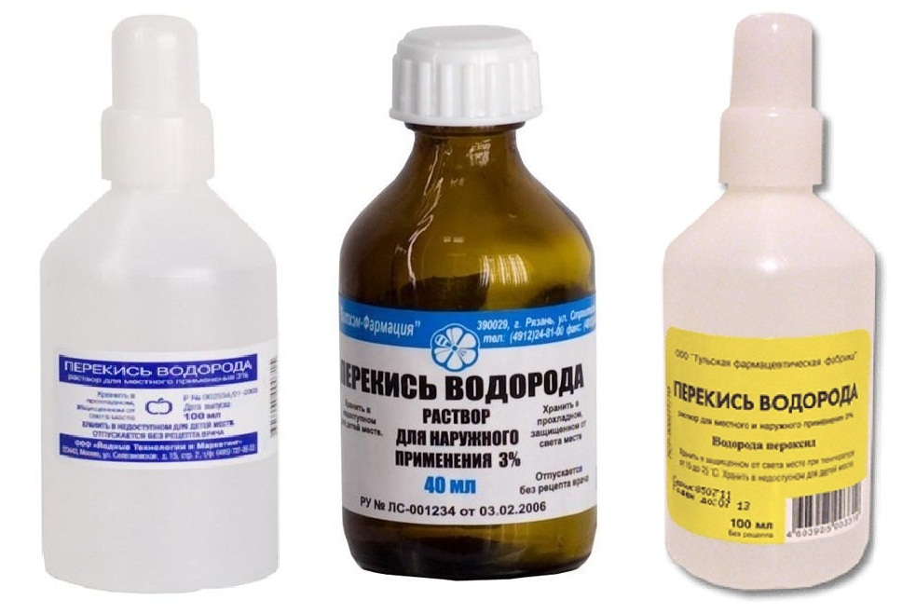
Кислородотдающие (окислители)
Перекись водорода
Перманганат калия
При контакте с тканями происходит разложение этих веществ с освобождением атомарного кислорода, обладающего сильными окисляющими свойствами.

Slide 18
Кислородотдающие (окислители)
При разложении перекиси водорода роль катализаторов выполняют ферменты каталаза (главным образом) и пероксидаза. Так как в гнойной ране имеется достаточное количество этих ферментов, процесс разложения идет именно в той среде, где присутствуют и размножаются микроорганизмы.
Атомарный кислород действует на бактерии (особенно анаэробные) бактерицидно, но его образуется мало.

Slide 19
Кроме того, при разложении перекиси водорода образуется значительное количество молекулярного кислорода, который в виде пузырьков выделяется из раны, механически очищая ее.
Н2О2 обладает также дезодорирующим и кровоостанавливающим действием.
Применяется для первичной обработки поверхностных загрязненных ран, очищения ран от гноя и сгустков крови, остановки капиллярных кровотечений (в том числе носовых), для полоскания полости рта и горла (1 чайная ложка на стакан воды).
Концентрированный раствор (27,5—31 %) водорода пероксида (пергидроль) используется для приготовления из него 3 % раствора.

Slide 20
Калия перманганат молекулярного кислорода не освобождает и оказывает лишь антисептическое действие. Однако он является более сильным окислителем, так как от его молекулы в кислой среде отделяется 5 атомов, а в щелочной — 3 атома кислорода.
При разложении в воде кроме кислорода образуются калия гидроксид и магния окись, также оказывающие антисептическое действие. Большинство бактерий погибает в пределах часа при воздействии калия перманганата в разведении 1 : 10 000 (0,01 % раствор).

Slide 21
Антисептический эффект сильно ослабляется в присутствии белка.
Используется для обработки ран, полоскания полости рта и горла, 0,02—0,1 % раствор применяется для промываний и спринцеваний при гинекологических и урологических воспалительных заболеваниях, а также для промывания желудка при отравлениях.
Оказывает местное вяжущее, в больших концентрациях прижигающее действие.
Разложившийся неактивный раствор калия перманганата приобретает бурый цвет.

Slide 22
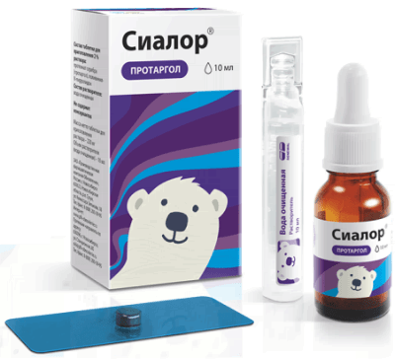
Соединения тяжелых металлов
Тяжелые металлы (серебро, цинк, медь и др.), связываясь с белками микробной клетки, образуют альбуминаты и денатурируют белки. При этом они оказывают быстрое и сильное бактерицидное действие.
В месте применения соединений тяжелых металлов (на слизистых оболочках, в ране, на коже) также образуется альбуминат различной плотности (в зависимости от вида металла и концентрации препарата) и могут возникать различные эффекты: вяжущий (цинк, алюминий), раздражающий и прижигающий (серебро, медь).

Slide 23
Протаргол (сиалор) протеинат
серебра 1-2 % водный раствор
коллоидного серебра, содержит ионы
серебра, которые активно подавляют
процесс размножения разных форм
бактерий, вирусов, грибов.
Препарат предотвращает процесс проникновения
бактерий и микробов в слизистые оболочки, кожу.
Применяют при насморке, гайморите,
конъюнктивите у детей; при конъюнктивите,
вызванном хламидиями (трахома), реже другими бактериями;
Растворы протаргол и колларгол применяют при конъюнктивитах, ринитах, уретритах, хронических циститах;

Slide 24
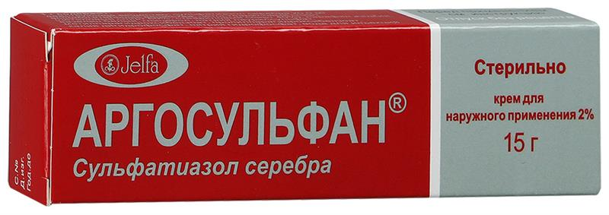
Сульфатиазол серебра (аргосульфан) содержит сульфаниламид с широким спектром антибактериального действия в отношении грамположительных и грамотрицательных бактерий.
Присутствующие в препарате ионы серебра усиливают антибактериальное действие сульфаниламида - они тормозят рост и деление бактерий путем связывания с дезоксирибонуклеиновой кислотой микробной клетки.
Применяется в форме крема для лечения ожогов, гнойных ран,
пролежней,
трофических язв,
обработки порезов,
царапин кожи.

Slide 25
Цинка сульфат применяется в виде глазных капель вместе с борной кислотой — при конъюнктивитах;
Висмута субгаллат — дерматол и трибромфенолат висмута - ксероформ применяются как антисептические, вяжущие, подсушивающие противовоспалительные средства при заболеваниях кожи в составе присыпок, мазей, паст.
Ксероформ входит в состав линимента бальзамического по А. В. Вишневскому

Slide 26
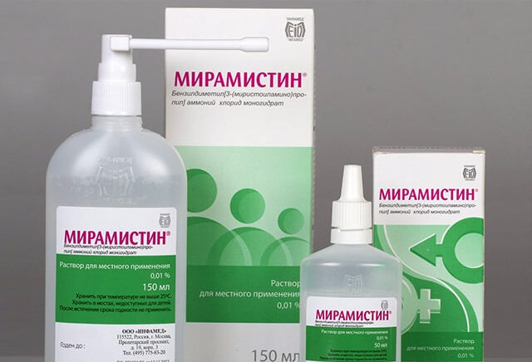
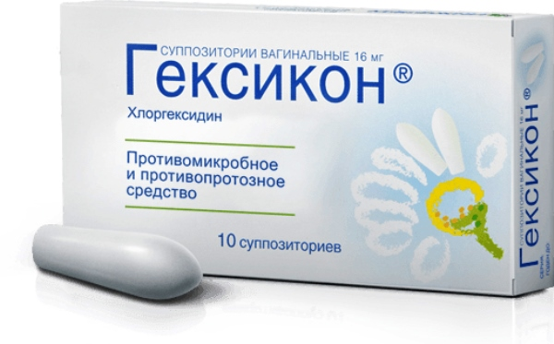
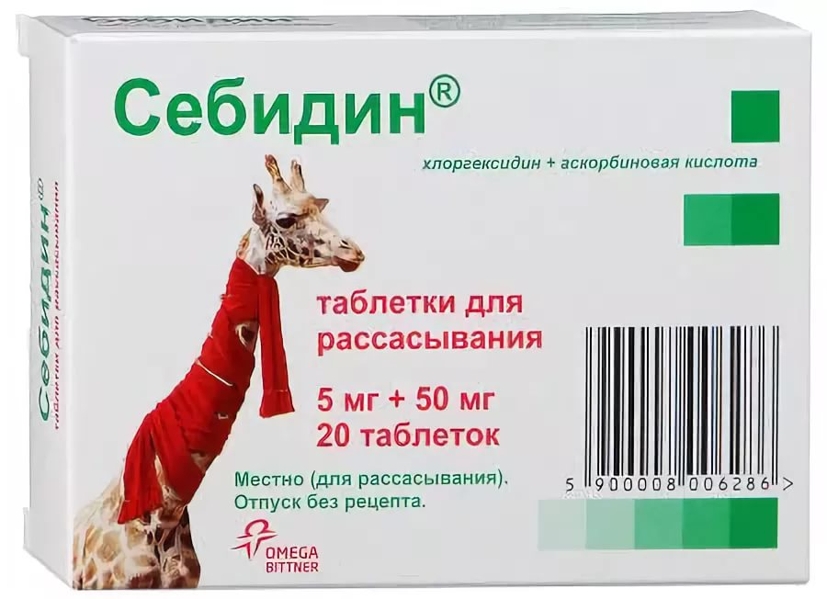
Детергенты
Это органические соединения, содержащие один
или два положительно заряженных атома азота
(катионные детергенты):
Хлоргексидин раствор 0,05% -100мл,
таблетки для рассасывания (себидин),
вагинальные свечи, гель (гексикон)
Мирамистин 0,01% раствор во флаконах по 100, 150 мл

Slide 27
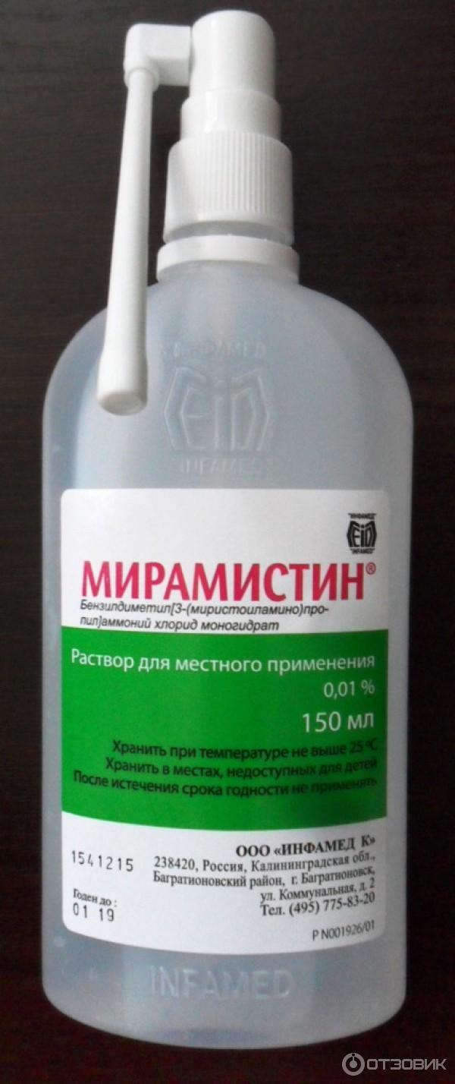
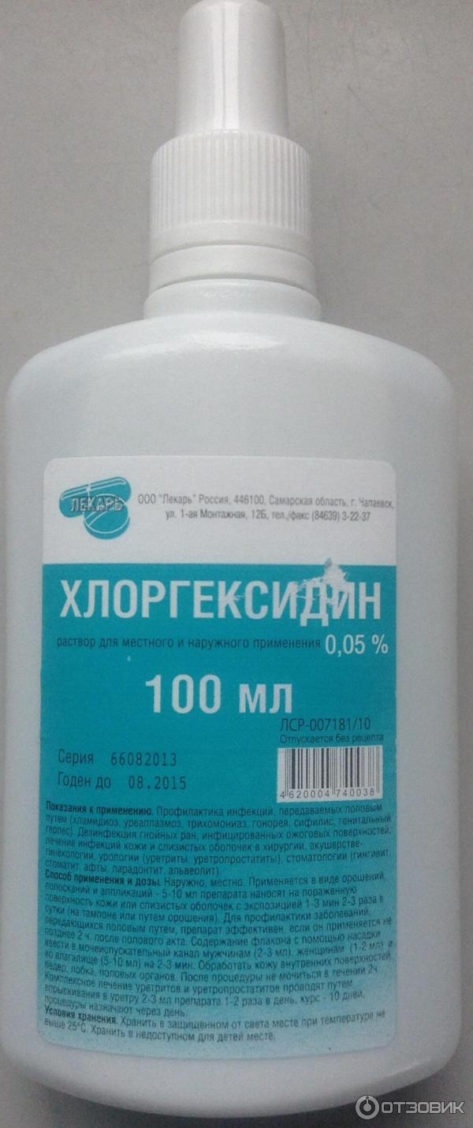
Детергенты
Более активны против микроорганизмов, имеющих в целом отрицательный заряд.
Детергенты обладают способностью сильно понижать поверхностное натяжение на границах раздела фаз за счет взаимодействия с липидами цитоплазматической мембраны микробной клетки.
В результате этого резко страдает структура и проницаемость мембран микроорганизмов и они погибают.

Slide 28
Детергенты
Катионные детергенты высокоактивны в отношении бактерий, грибов, некоторых вирусов и простейших.
Они проявляют сильное антисептическое и хорошее моющее действие.
В белковой среде (гной и т. п.) их активность почти не снижается.
Все детергенты хорошо растворимы в воде, почти лишены запаха и в применяемых разведениях не вызывают раздражения тканей, обладают малой токсичностью.
Но могут вызывать аллергические реакции.

Slide 29
Детергенты
Детергенты имеют широкое применение как антисептики и дезинфицирующие средства:
а) для стерилизации хирургических инструментов, шовного материала, оборудования, дезинфекции предметов ухода за больными и помещений (хлоргексидин);
б) для обработки рук хирурга и операционного поля (хлоргексидин, мирамистин);

Slide 30
Детергенты
в) для промывания ран, мочевого пузыря, профилактики венерических болезней — сифилиса, гонореи, трихомониаза (хлоргексидин, мирамистин);
г) для лечения заболеваний полости рта и глотки (хлоргексидин, бензалконий, комбинированные препараты - себидин, анти-ангин, гексорал табс);
д) для лечения грибковых поражений кожи, генитального кандидоза и кандидоза слизистых оболочек полости рта (хлоргексидин, мирамистин).

Slide 31
Спирты
В медицине применяется только этиловый спирт. Проникая в глубокие слои кожи, отнимает воду у микробной клетки, коагулирует белки и вызывает гибель микробной клетки. 20-40% концентрация этанола оказывает раздражающее действие (используют для компрессов, растираний).
70-95% - дубящее, антисептическое действие, применяется для стерилизации хирургических инструментов.
70% - для обработки рук хирурга, операционного, инъекционного поля.

Slide 32
Альдегиды
Формальдегид оказывает дубящее действие (отнимает воду из поверхностных слоев клеток), коагулирует белки микроорганизмов, оказывает антисептическое и дезинфицирующее действие.
Формалин 40% водный раствор формальдегида, применяют при обмывании кожных покровов ног, рук, подмышечных впадин при признаках повышенной потливости (гипергидрозе), а также при сильно выраженном запахе пота (бромгидрозе).
Кроме того, свойства Формалина широко используются для дезинфекции различного медицинского оборудования и личных предметов ухода за больными.
Существует много лекарственных средств на основе формалина. Одним из них является всем известная паста Теймурова, которая применяется для лечения опрелостей, некоторых грибковых поражений кожных покровов, повышенной потливости.
0,5% раствор применяют для стерилизации инструментов и как консервант. Для дезинфекции одежды используют в параформалиновых камерах.

Slide 33
Фенолы
Фенол (карболовая кислота) - это старейший антисептик. В настоящее время его противомикробная активность служит эталоном для оценки активности новых антисептических и дезинфицирующих средств (фенольный коэффициент).
Проявляет местно – анестезирующее действие, которому предшествует раздражающее действие; хорошо всасывается через кожу и слизистые оболочки в общий кровоток и может вызвать отравление (головокружение, шум в ушах, слабость, потливость, одышка, тахикардия, в тяжелых случаях коллапс, расстройство дыхания). Фенол вызывает ожоги кожи в концентрации 2% и выше.
Применяют в виде мыльно- карболовой смеси 2-5% для дезинфекции помещений, предметов уход за больными, одежды, инфицированных выделений.

Slide 34
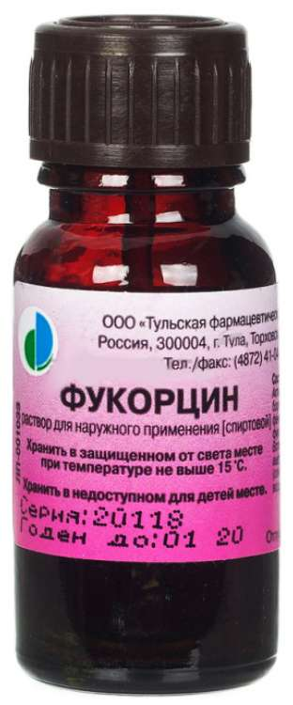
Фенолы
Трикрезол - это смесь орто-мета- и паракрезолов, применяют 0,25-0,3% растворы, в качестве консерванта для инъекционных растворов и как дезинфицирующее средство вместо фенола.
Фукорцин жидкость темно-красного цвета, содержит борную кислотуту, фенол чистый, резорцин, ацетон, фуксин основной, спирт этиловый, воду дистиллированную.
Применяется для обработки кожи в качестве противогрибкового средства, а также при гнойничковых поражениях кожи, поверхностных ранах, эрозиях, трещинах, ссадинах.

Slide 35
Фенолы
Ферезол - смесь фенола и трикрезола, маслянистая жидкость с характерным запахом фенола. Применяют как прижигающее и бактерицидное средство для удаления папиллом, бородавок, кандилом кожи и сухих мозолей.
В состав Ихтиола, Дегтя березового тоже входит фенол, используют при микробных и паразитарных поражениях кожи (экзема, псориаз, чешуйчатый лишай, трихофития кожи, чесотка) в составе линиментов, мазей.
Ихтиол в форме ректальных суппозиториев и мази применяют как противовоспалительное, местно-анестезирующее, антисептическое средство при ожогах кожи, рожистом воспалении, экземе, миалгиях, невралгиях, артритах, воспалительных заболеваниях органов малого таза (простатит, воспаление геморроидальных узлов, эндометрит, кольпит, вагиноз).
Бетиол (ихтиол, экстракт красавки) ректальные суппозитории применяют при геморрое, трещинах прямой кишки.

Slide 36
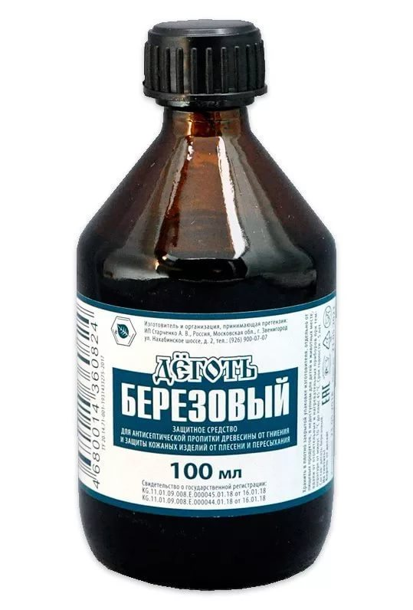
Фенолы
Деготь березовый густая жидкость черного цвета, применяется как дезинфицирующее, инсектицидное, местно - раздражающее средство самостоятельно и в составе мазей, линиментов для лечения кожных заболеваний (экземы, псориаза, чешуйчатого лишая, трихофитии кожи, чесотки, сикоза).
Деготь входит в состав линимента бальзамического по Вишневскому (деготь, ксероформ, масло костровое), который применяется для лечения инфицированных, гнойных ран, ожогов, пролежней, язв.
Мазь Вилькинсона (деготь, сера очищенная, кальция карбонат, мазь нафталанная, мыло зеленое, вода дистиллированная) применяют как противопаразитарное, антисептическое и противогрибковое средство и для лечения чесотки.

Slide 37
Кислоты и щелочи
Антисептическое действие кислот основано на их способности изменять pH – среды в кислую сторону. Их применяют против микробов, неустойчивых в кислой среде.
Салициловая, борная, бензойная кислоты чаще всего применяются в медицинской практике в составе антисептических присыпок, мазей, паст, спиртовых растворов для лечение кожных заболеваний.
Салициловая кислота оказывает кератолитическое действие, входит в состав Жидкости мозольной, мозольного лейкопластыря Салипод, применяемых для удаления сухих мозолей. В составе ушных капель Отинум (холинсалицилат) применяют как противовоспалительное средство при отитах (воспалениях наружного и среднего уха).
Салицилово-цинковую пасту применяют как антисептическое подсушивающее, вяжущее средство при гнойничковых поражениях кожи.

Slide 38
Кислоты и щелочи
Борной кислоты 2-4% водный раствор применяется иногда для полосканий рта, зева, промывания глаз. Спиртовой раствор применяют в качестве ушных капель при отитах, по 3-5 капель наносят на ватный тампон и закладывают в ухо 2-3 раза в день.
Мазь борная оказывает умеренное антисептическое действие, основное применение имеет в качестве антипедикулезного средства.
Входит в состав комбинированных препаратов Бороментол, Фукорцин, Паста Теймурова (кислота борная, натрия тетраборат, кислота салициловая, цинка окись, уротропин, формальдегид, свинца ацетат, тальк, глицерин, масло мяты перечной, вода дистиллированная) применяется как дезодорирующее, дезинфицирующее, подсушивающее средство при потливости и опрелостях кожи ног.

Slide 39
Кислоты и щелочи
Бура (натрия тетраборат) - прозрачные легко выветривающиеся кристаллы, применяют наружно 20% раствор на глицерине во флаконах по 25 мл, как антисептическое средство для смазываний, обработки кожи при опрелостях, пролежнях, а также для спринцеваний, полосканий.
Бензойная кислота применяется наружно в составе мазей, как фунгицидное и противомикробное средство, а при приеме внутрь (бензоат натрия) - как отхаркивающее.
Раствор аммиака 10% (нашатырный спирт), применяют при обмороках; 0,5% раствор применяют для обработки рук хирурга.
Раствор соды (NaHCO₃) применяют для полоскания рта, горла, при тонзиллите, для промывания глаз, стерилизации инструментов.
кожи ног.

Slide 40
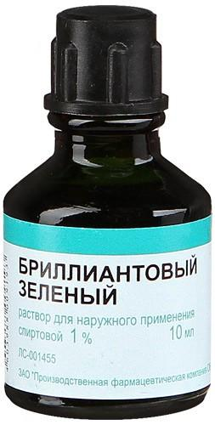
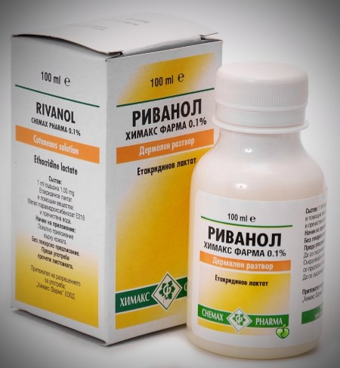
Красители
Бриллиантовый зеленый 1-2% спиртовой раствор применяют при гнойничковых поражениях кожи, небольших ранах, порезах.
Метиленовый синий используется как водный раствор для промывания при циститах, уретритах, стоматитах, молочнице, а также для обработки полости рта.
Этакридина лактат (риванол) применяют для промывания и лечения гнойных ран, ожогов, промывания полостей. Используется в виде растворов, мазей, паст.

Slide 41
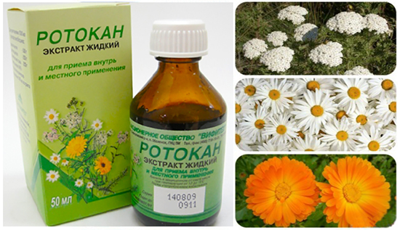
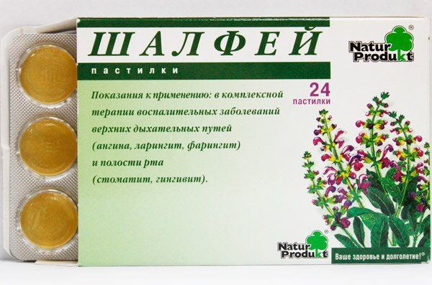
Антисептики растительного происхождения
Препараты растений. Антисептическое действие оказывают лекарственные растения: календула, ромашка, шалфей, эвкалипт, их применяют в форме настоев, отваров, спиртовых и масляных растворов (хлорофилипт). Оказывают противомикробное действие за счет содержания в них фенолов, смол, сапонинов, эфирных масел, дубильных веществ, кислот.

Slide 42
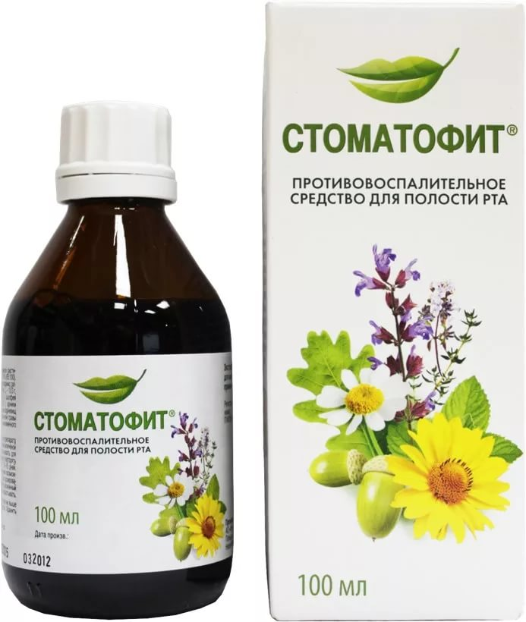
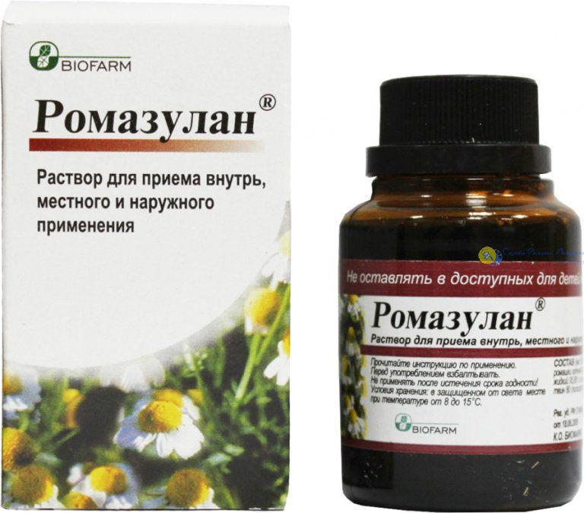
Препараты лекарственных растений оказывают антисептическое противомикробное действие за счет содержания в них фенолов, смол, сапонинов, эфирных масел, дубильных веществ, кислот.
В качестве антисептиков применяются календула, ромашка, шалфей, эвкалипт, в виде настоев, отваров, настоек, масляных и спиртовых растворов, таблеток для рассасывания.

Slide 43
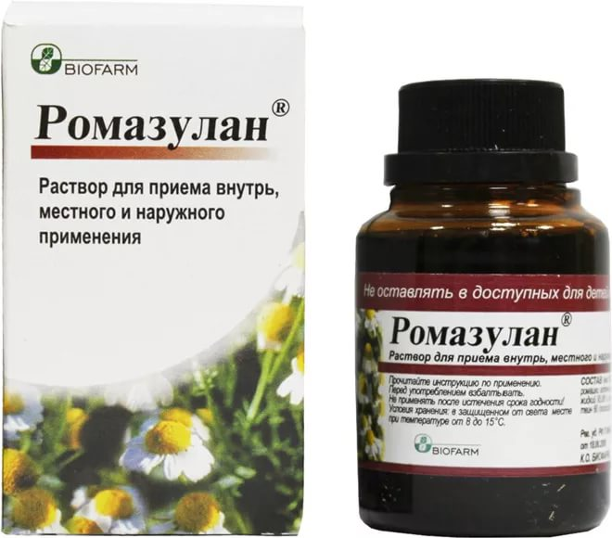
Ромазулан содержит жидкий экстракт ромашки аптечной и гвайазулен, раствор во флаконах по 50 и 100 мл.
Применяют:
Внутрь в комплексной терапии желудочно-кишечных заболеваний:
гастрит, дуоденит, колит, метеоризм препарат принимают в разведенном виде по 1/2 ч. ложки на стакан (200 мл) теплой воды 2-3 раза/сут.
Курс лечения - 2-3 недели.
Проведение повторных курсов лечения возможно по рекомендации врача.

Slide 44
Ромазулан
Местно: при воспалительных заболеваниях слизистой оболочки полости рта и глотки, вагинитах.
Наружно: при воспалительных заболеваниях кожи (трещины, укусы насекомых).
Наружно (повязки, промывания, компрессы) и местно (в виде клизм, полосканий, влагалищных спринцеваний) препарат применяют в разведенном виде - 1/2 столовой ложки на 1 л воды.

Slide 45
Для полоскания полости рта при пародонтозе применяют препараты
Мараславин - экстракты полыни, черного перца и др.;
Стоматофит - экстракты коры дуба, ромашки, аира, арники, мяты перечной, тимьяна, шалфея.

Slide 46
Хлорофилипт спиртовой и масляный растворы из экстракта эвкалипта.
Водные, спиртовые, масляные извлечения из листьев эвкалипта проявляют бактерицидный, противовирусный, фунгицидный, противопротозойный и противовоспалительный эффекты.
Активность основного компонента эфирного масла цинеола (65-85%) потенцируют пинены, миртенол, дубильные вещества (до 6%).
При приеме внутрь и в ингаляциях препараты эвкалипта вызывают отхаркивающий, муколитический и бронхолитический эффекты,
при нанесении на кожу вяжущее, антиэкссудативное, противозудное, анестезирующее, а в более высоких концентрациях местно-раздражающее действие.

Slide 47
Настой листьев эвкалипта, благодаря эфирному маслу и небольшому количеству горечей, повышает секрецию пищеварительных желез, улучшает пищеварение.
При применении внутрь в форме настойки проявляется седативное действие, обусловленное альдегидом изовалериановой кислоты.

Slide 48
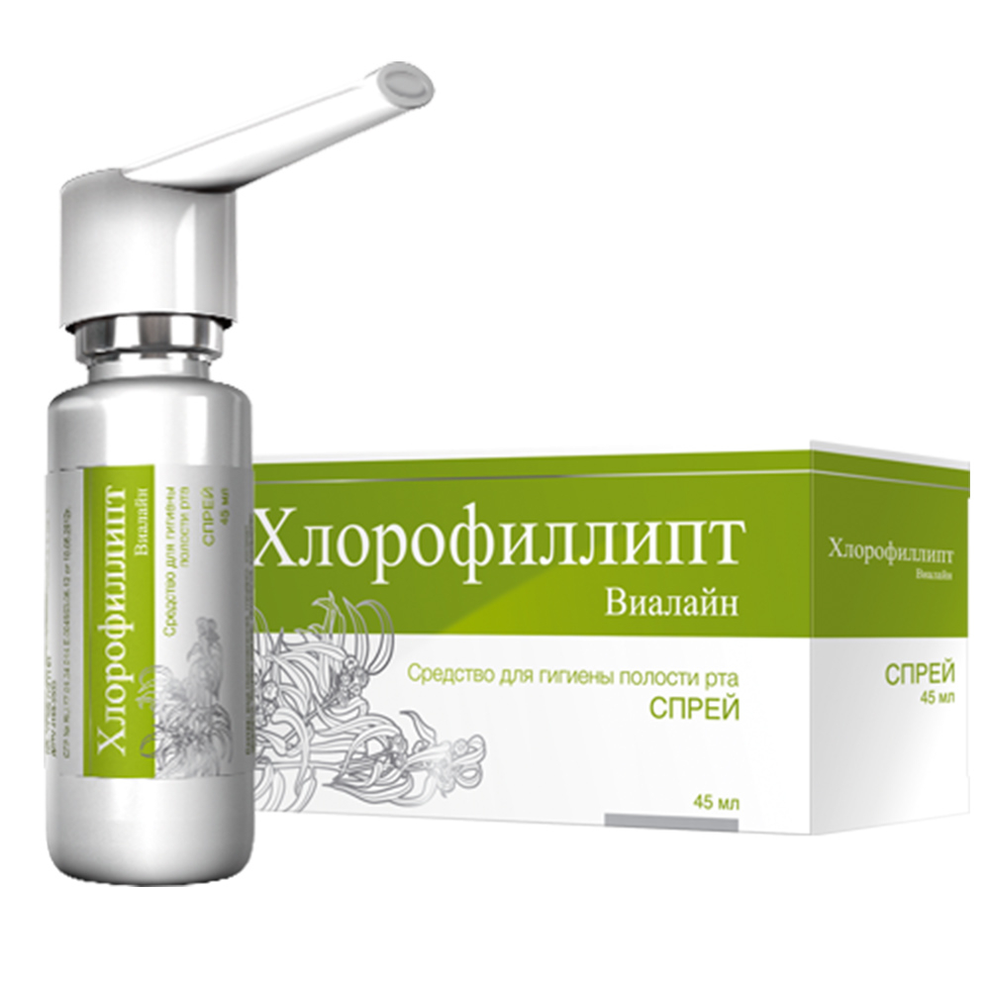
Хлорофиллипт, содержит и смесь хлорофиллов из листьев эвкалипта, обладает антимикробной, особенно антистафилококковой, активностью, стимулирует процессы регенерации.
Компоненты эфирного масла вместе с органическими кислотами, дубильными веществами и микроэлементами марганцем, цинком, селеном повышают устойчивость тканей к гипоксии различного генеза.

Slide 49
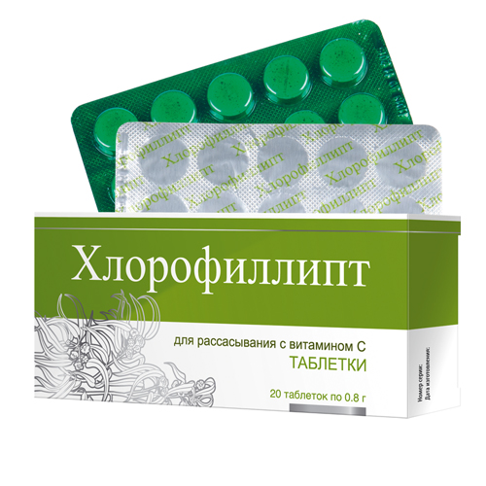
Показания. Преимущественно в составе комбинированной терапии при острых и хронических инфекционно-воспалительных заболеваниях различной локализации: ринит, стоматит, гингивит, ларингит, бронхит, пневмония, гипосекреторный гастрит, энтероколит, дисбактериоз, холецистит, пиелонефрит, вагинит, кольпит, эрозия шейки матки, ожоги, дерматит, радикулит, неврит, миозит, трофические язвы, невроз, легкая форма бессонницы, остеохондроз.
Применяют внутрь, наружно, местно, ингаляционно, путем внутриполостного введения.
Доза, частота и длительность применения устанавливаются индивидуально, в зависимости от показаний и используемой лекарственной формы.

Slide 50
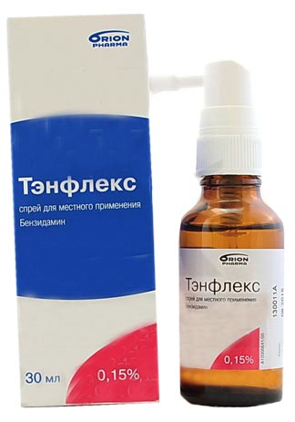
Антисептики разного химического строения
Бензидамина гидрохлорид
Тантум Верде – таблетки для рассасывания и оральный спрей;
Лоробен, Т- септ, Оралсепт, Зипелор - оральный спрей;
Герветин – пастилки для рассасывания;
Тантум гель; Тантум Роза, Тэнфлекс - раствор во флаконах по 120 мл, порошок для приготовления вагинального раствора).

Slide 51
Бензидамина гидрохлорид НПВП для местного применения, относится к группе индазолов. Оказывает противовоспалительное и местное обезболивающее действие, обладает антисептическим действием против широкого спектра микроорганизмов.
Механизм действия препарата связан со стабилизацией клеточных мембран и ингибированием синтеза простагландинов.
Бензидамин оказывает антибактериальное действие за счет быстрого проникновения через мембраны микроорганизмов с последующим повреждением клеточных структур, нарушением метаболических процессов и лизисом клетки.

Slide 52
Бензидамин обладает противогрибковым действием в отношении Candida albicans. Вызывает структурные модификации клеточной стенки грибов и метаболических цепей мицетов и, таким образом, препятствует их репродукции. Это свойство явилось основанием для применения бензидамина при воспалительных процессах в ротовой полости, в т.ч. инфекционной этиологии.
Тантум Верде таблетки для рассасывания, спрей для местного применения
Применяется в комплексном лечении воспалительных заболеваний ротовой полости и горла (фарингит, гингивит, глоссит, стоматит, ларингит, ангина, тонзиллит, афтозные язвы, пародонтоз, кандидоз); при боли и воспалении после удаления зуба и других медицинских манипуляций.

Slide 53
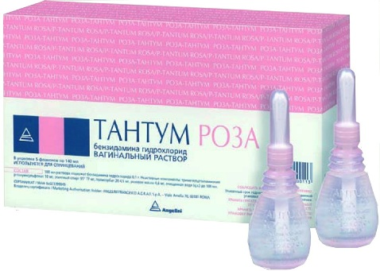
Под ТН Тантум Роза бензидамин применяется в форме раствор для наружного и местного применения
При интравагинальном использовании восстанавливает целостность эпителия влагалища, повышает его сопротивляемость патогенному воздействию, поэтому эффективен при различных видах эрозий.
В форме порошка для приготовления вагинального раствора применяется при эрозивно-воспалительных процессах в области зева матки и инфекционных вагинитах (грибковые и трихомонадные инфекции, бактериальный вагиноз, гарднереллез).

Slide 54
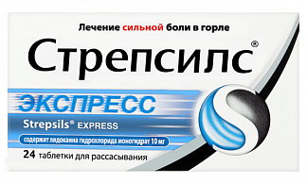
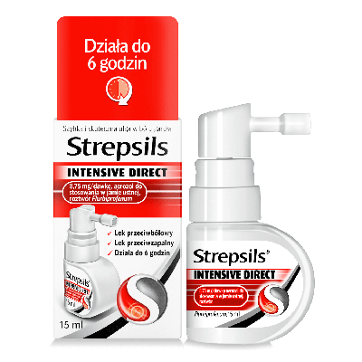
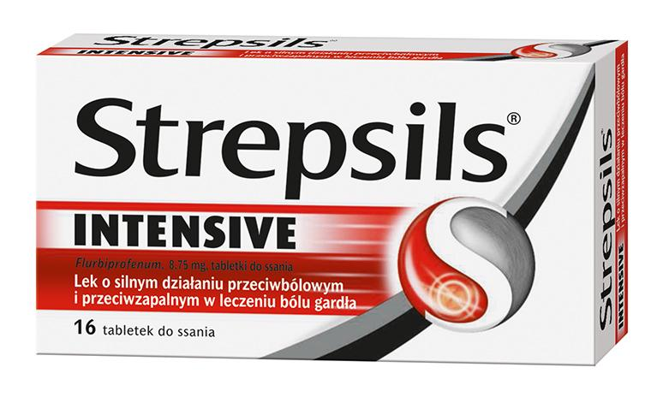
Флурбипрофен (стрепсилс интенсив), таблетки для рассасывания, спрей для местного применения. НПВП (нестероидный противовоспалительный препарат) для местного применения в ЛОР-практике и стоматологии.
Флурбипрофен является производным пропионовой кислоты из группы НПВП неселективного действия, обладает значительным обезболивающим, противовоспалительным и жаропонижающим эффектом за счет подавления циклооксигеназы-1 (ЦОГ-1) и циклооксигеназы-2 (ЦОГ-2), с некоторой селективностью по отношению к ЦОГ-1, в результате чего снижается продукция простагландинов – медиаторов боли, воспаления и гипертермической реакции.

Slide 55
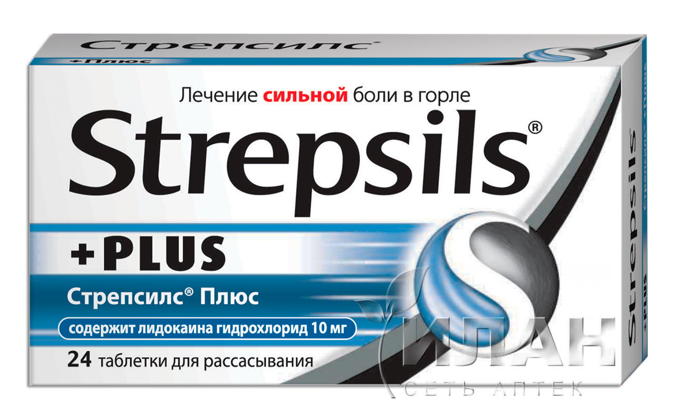
Препарат оказывает местное обезболивающее и противовоспалительное действие на слизистую оболочку полости рта и горла: уменьшает отек, затруднение при глотании, боль и ощущение раздражения в горле. Применяется при инфекционно-воспалительных заболеваниях полости рта и глотки (в качестве симптоматического средства для облегчения боли). Показан взрослым и детям с 12 лет.

Slide 56
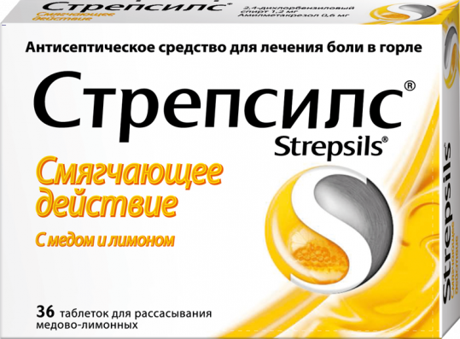
Стрепсилс (стрепсилс экспресс, стрепсилс разогревающий) - действующими антисептическими веществами являются в комбинации 2,4-дихлорбензиловый спирт и амилметакрезол, к которым добавляют различные дополнительные вещества: местные анестетики - лидокаина гидрохлорида моногидрат (стрепсилс плюс). Антисептический комбинированный препарат для местного применения в ЛОР-практике и стоматологии.

Slide 57
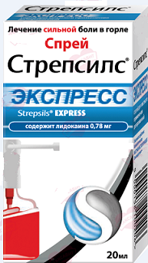
Оказывает противомикробное, местно-анестезирующее и противоотечное действие. Активен в отношении широкого спектра грамположительных и грамотрицательных микроорганизмов in vitro; оказывает противогрибковое действие.
Применяется в форме таблеток для рассасывания и орального спрея. с добавлением местного анестетика –лидокаина стрепсилс плюс стрепсилс экспресс.
Показан взрослым и детям с 12 лет.

Slide 58
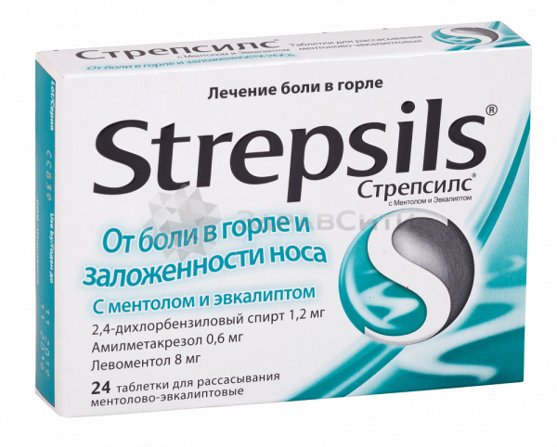
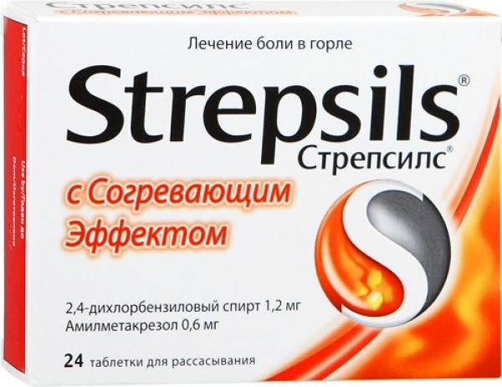
Стрепсилс таблетки для рассасывания
Выпускают с ментолом, эвкалиптом, медом и
лимоном.
Оказывает противомикробное
противогрибковое, противоотечное
местно-анестезирующее действие.

Slide 59
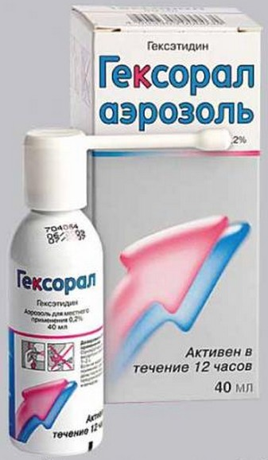
Гексэтидин (Гексорал), раствор и спрей для местного применения.
Антисептик для местного применения в стоматологии и ЛОР-практике.
Обладает также противогрибковой активностью и анальгезирующим действием при нанесении на слизистую оболочку. Кроме того, оказывает обволакивающее действие. Длительность действия - 10-12 часов.
В качестве симптоматического средства применяется при инфекционно-воспалительных заболеваниях полости рта и гортани: тонзиллит, ангина, (в т.ч. ангина Плаута-Венсана, ангина боковых валиков), фарингит, гингивит, стоматит, глоссит, пародонтоз.

Slide 60
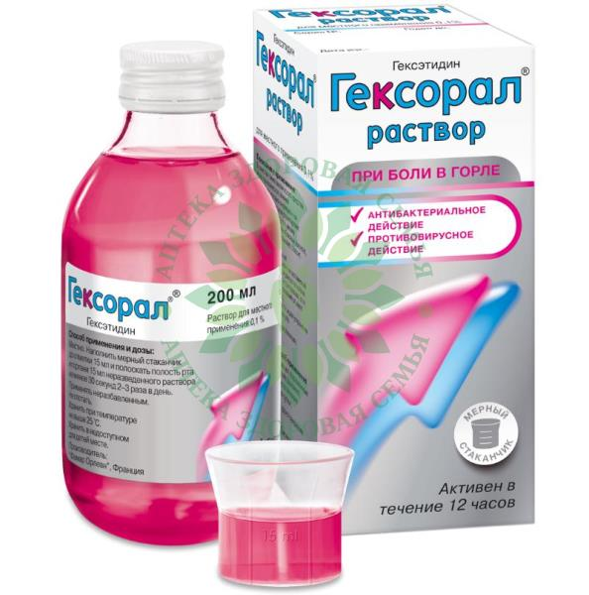
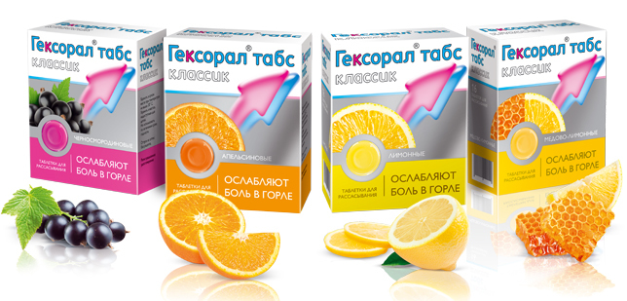
Раствор для местного применения и таблетки для рассасывания применяют для профилактики инфекционных осложнений до и после оперативных вмешательств в полости рта и гортани, а также при травмах (в т.ч. профилактика инфицирования альвеол после экстракции зуба); гигиены полости рта (в т.ч. для устранения неприятного запаха изо рта). Показан для взрослых и детей с 3 лет (спрей).

Slide 61
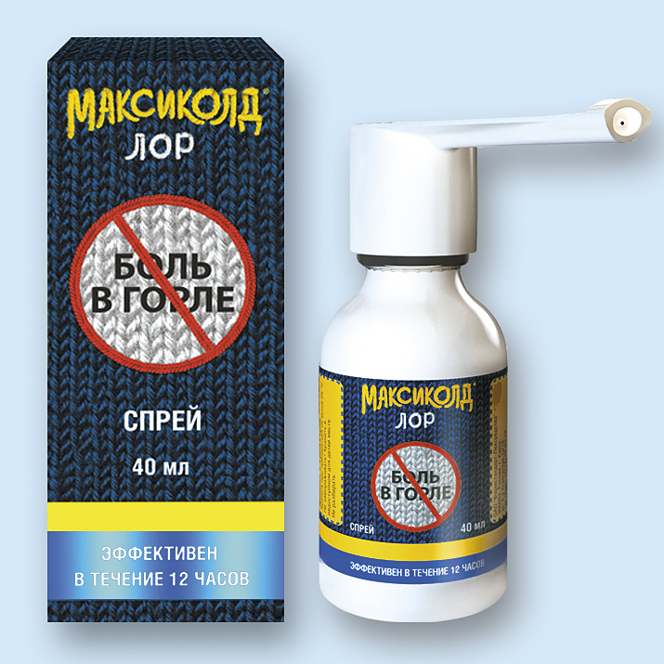
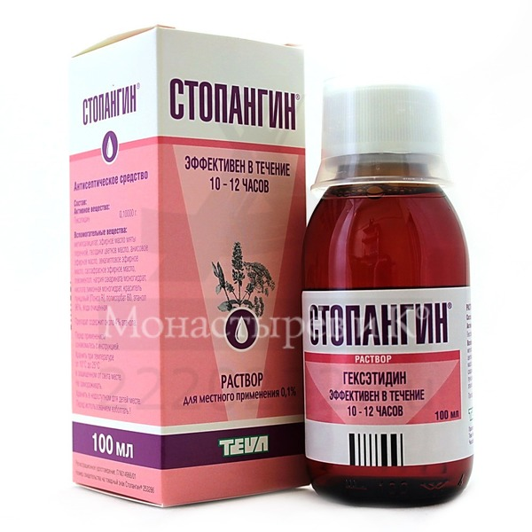
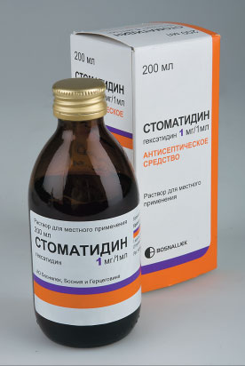
Гексэтидин выпускают также под ТН Стоматидин, Максиколд лор, Стопангин, Максиспрей

Slide 62
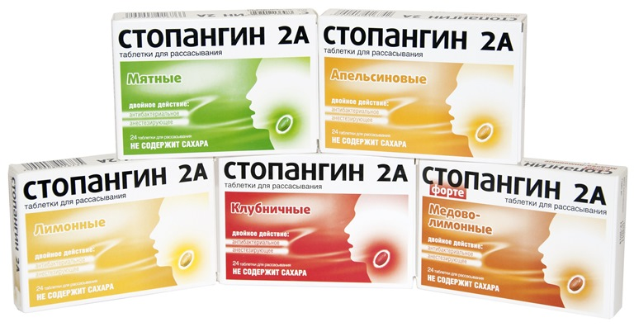
Стопангин 2А содержит в своем составе местный анестетик бензокаин и тиротрицин – антибиотик который является смесью циклических и линейных полипептидов. Он содержит до 80% тироцидина и 20-30% грамицидина, активен в отношении многих грамположительных микроорганизмов в ротовой полости.

Slide 63
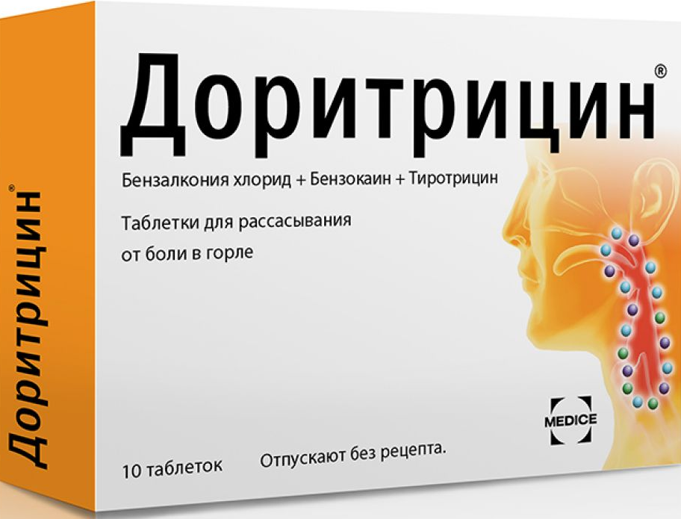
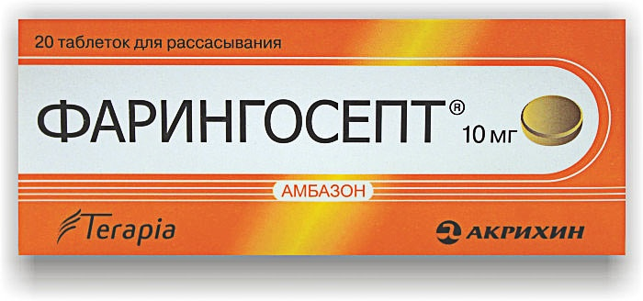
Амбазон (фарингосепт) антисептик, таблетки для рассасывания. Показан для взрослых и детей с 3 лет для профилактики и лечения острых инфекционно-воспалительных заболеваний полости рта и гортани (тонзиллиты, стоматиты, гингивиты). Профилактика инфекционно-воспалительных заболеваний после удаления зубов.
С аналогичной целью применяют Доритрицин комбинированный антисептик (бензалкония хлорид, бензокаин, тиротрицин - антибиотик местного действия), показан для взрослых и детей с 6 лет, таблетки для рассасывания.

Slide 64
Лизоцим белковый фермент, активный против многих грамм положительных, грамм отрицательных бактерий, грибов и вирусов, применяется в виде лизоцима гидрохлорида
в составе комбинированных препаратов:
Лизобакт ( с пиридоксином) детям с 3 лет
Ларипронт (с деквалиния хлоридом)
Гексализ (с биклотимолом и эноксолоном) детям с 6 лет.
Антисептики для применения в ЛОР- практике, оказывают прямое бактерицидное действие на грамположительные и грамотрицательные бактерии, а также грибы и вирусы. Применяются в форме таблеток для рассасывания.

Slide 65
Нитрофурал (фурацилин)
Производное нитрофурана,
применяется только наружно в форме таблеток для приготовления растворов,
используется для промываний гнойных ран, ожогов, пролежней, полосканий, спринцеваний.
Входит в состав мазей (фастин), аэрозолей, медицинских клеев,
пластырей (альгипор).
Выпускается спиртовой раствор и водный стерильный раствор.

Slide 66
Фурацилин
Для приготовления водного раствора 1 часть нитрофурала растворяют в 5000 частей изотонического раствора натрия хлорида или дистиллированной воды.
Готовый раствор можно хранить в течение длительного времени.
Допускается применение при беременности и лактации.

Slide 67
СПАСИБО ЗА ВНИМАНИЕ!

